Slide 1

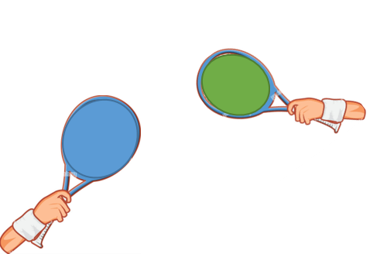
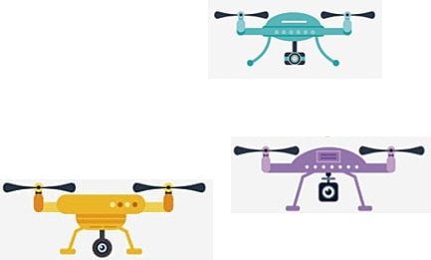

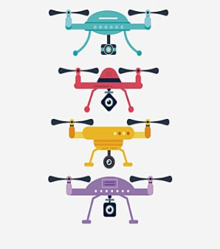

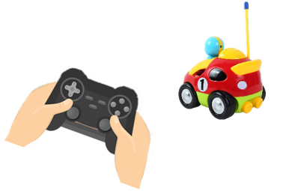

Slide 2
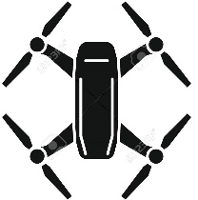
Prepara tu plan de vuelo
ATRAS
IZQUIERDA
DERECHA
ADELANTE
ATERRIZA
ADELANTE

Slide 3
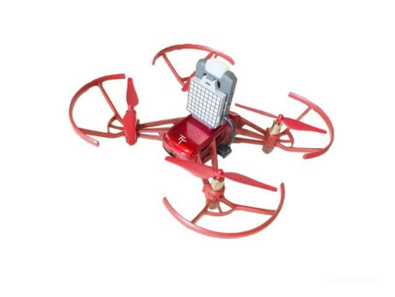
Altura
Anchura
Profundidad

Slide 5
Take off
Right
Left
Land

Slide 6
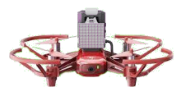

Slide 7

Tello web app

Slide 8
Adelante
Atrás
1
2
Izquierda
Derecha
3
4
Arriba
Abajo
5
6
Flip
7

Slide 9
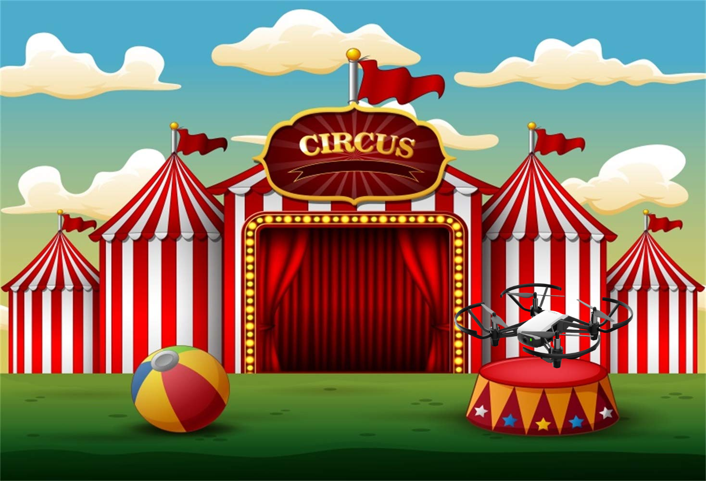


Slide 10

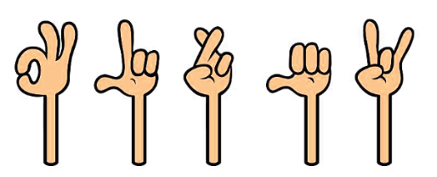
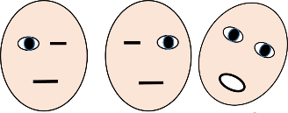

Slide 13
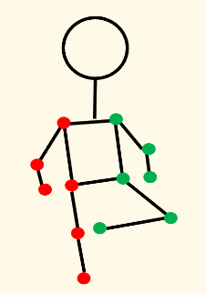

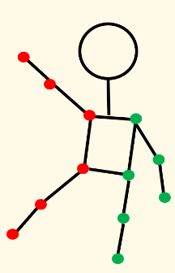




Slide 14

NORTE
NORTE

Slide 15
Atrás
Adelante
Izquierda
Gira
Pimiento
Margarita
Abajo
Derecha
Amigo
Gazpacho
Arriba
Flip
Castillo
Salsa
Peluca
Nariz

Slide 16
Local
simulacion
Local
produccion
global
simulacion
global
produccion
direct
simulacion
direct
produccion

Slide 17


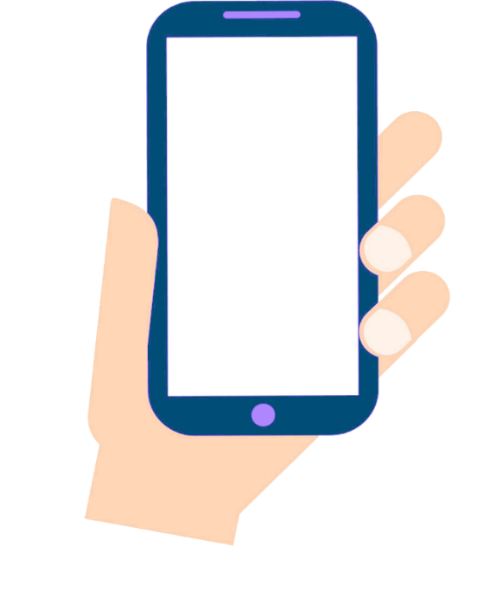
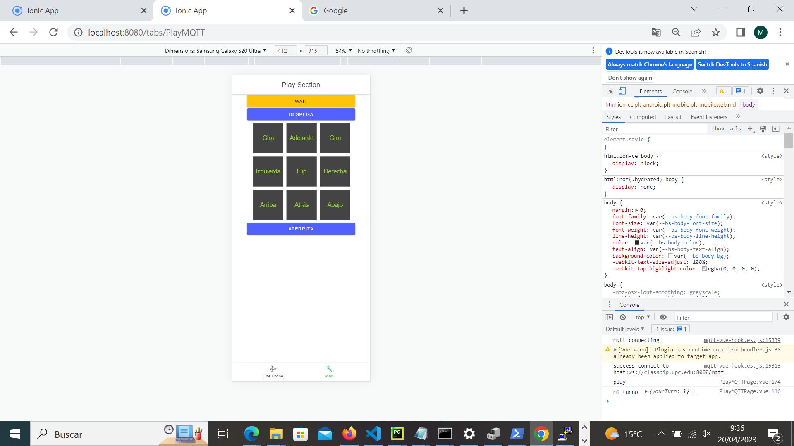
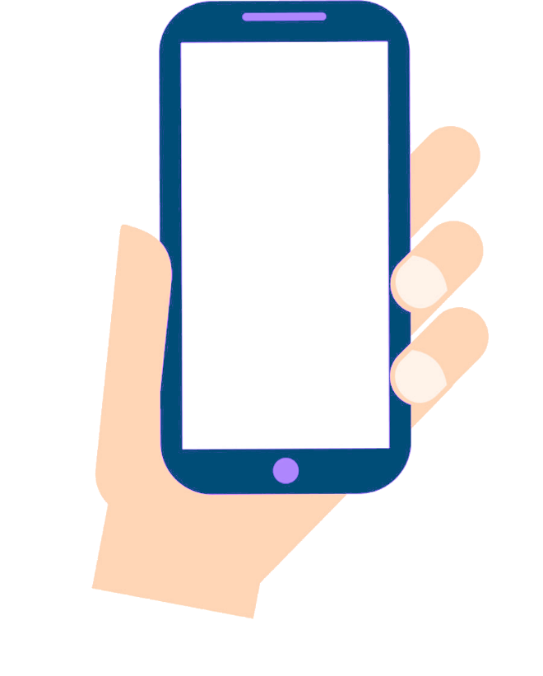
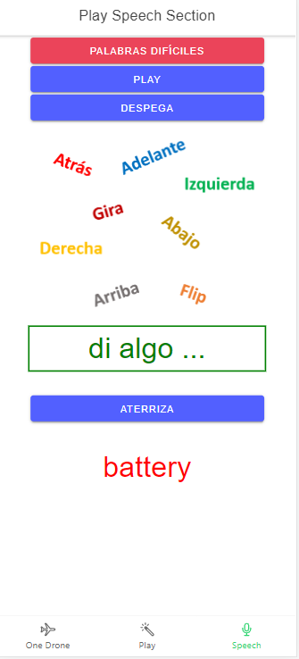
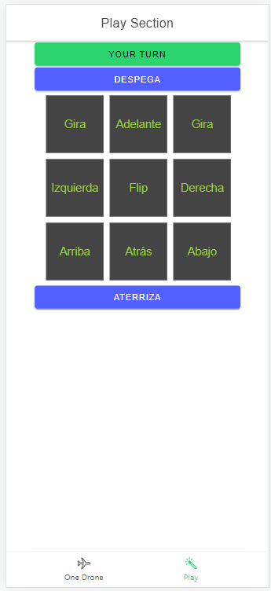
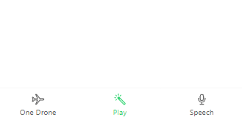
.
Web App server
Tello Drone Server
MQTT broker
internet

Slide 18
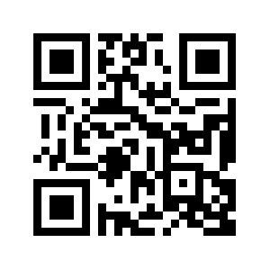
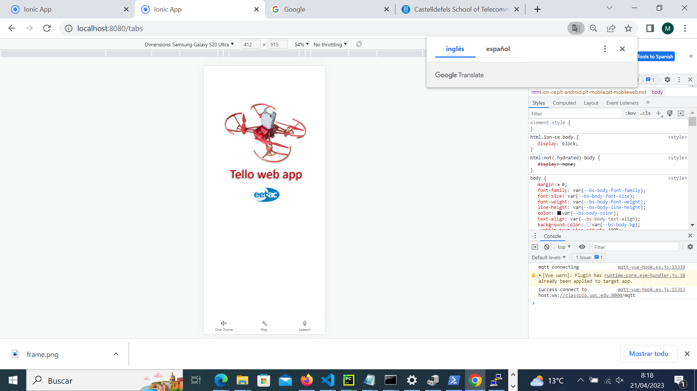
dronseetac.upc.edu:8103

Slide 19
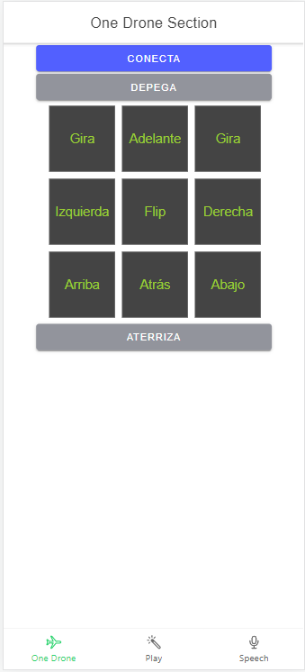
.
Web App server
Tello Drone Server
MQTT broker
internet

